Slide 1











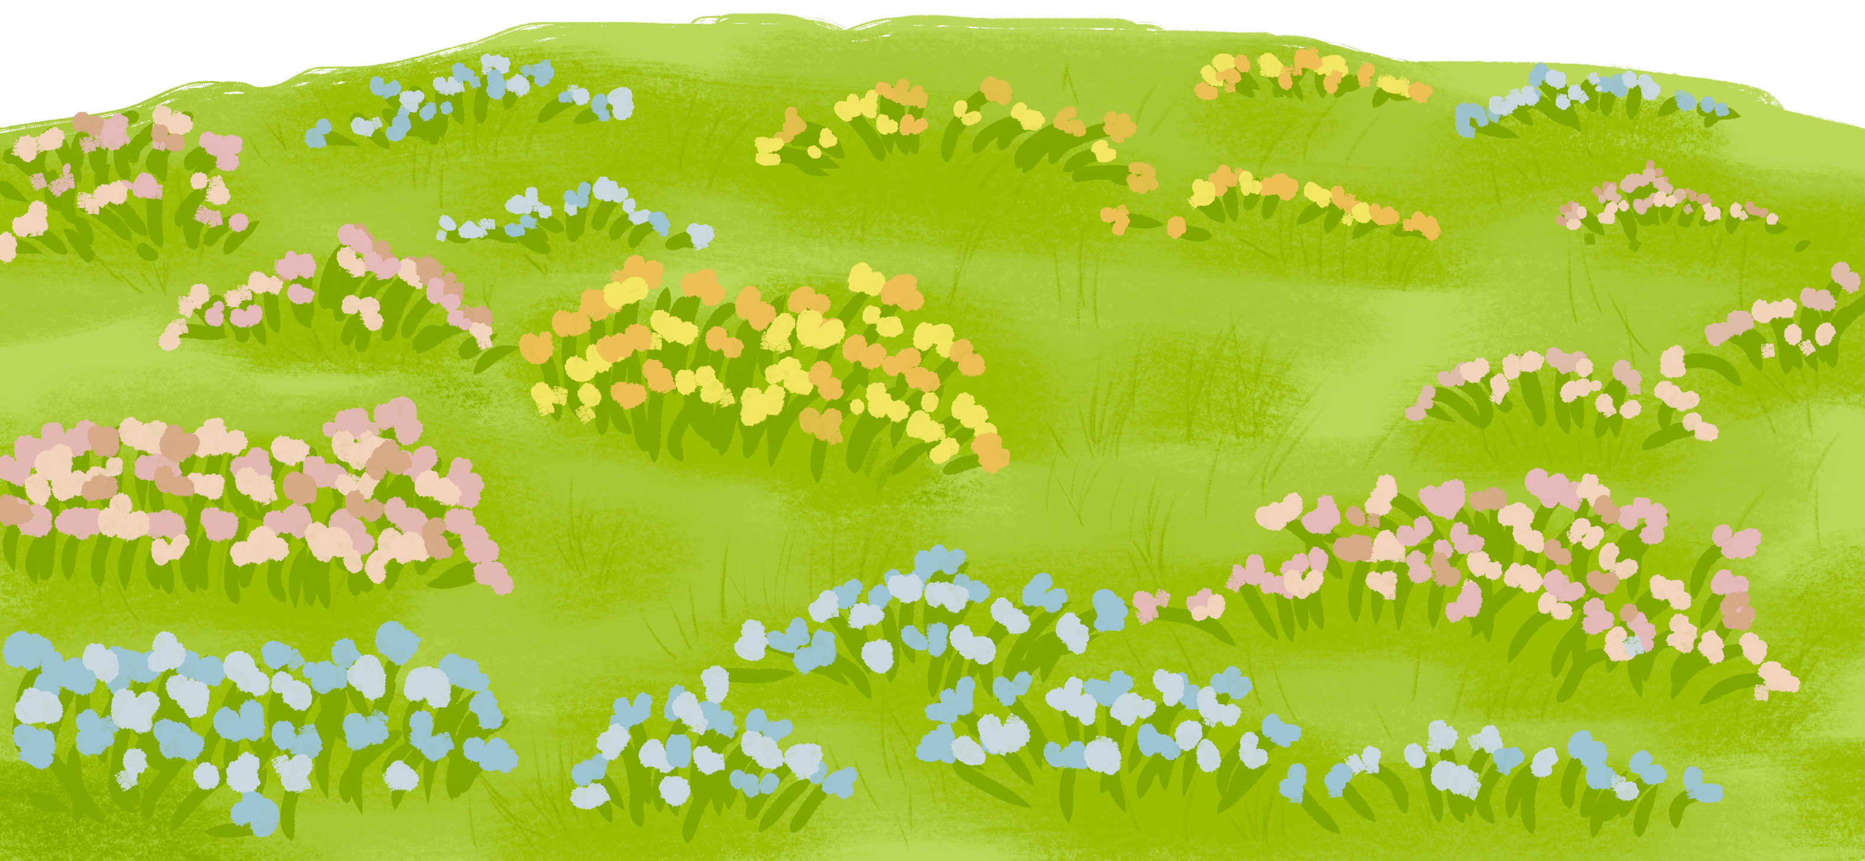

Trường Tiểu học Đoàn Khuê
Nhiệt liệt chào mừng các thầy cô gi
Về dự giờ tiết học Hoạt động trải nghiệm
.
Giáo viên: Ngô Hà My

Slide 2





Bài 20
Em bảo vê cảnh quan thiên nhiên
Tiết 1
.

Slide 3






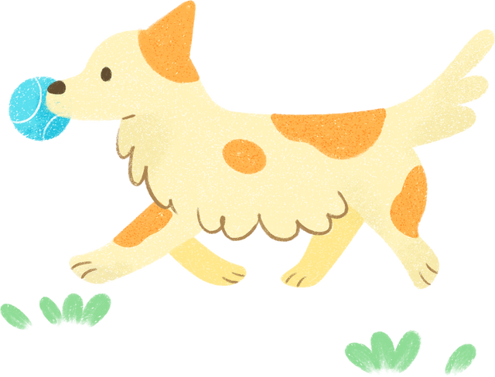


YÊU CẦU CẦN ĐẠT
Nhận biết được các việc làm để bảo vệ cảnh quan thiên nhiên
Biết bảo vệ cảnh quan thiên nhiên và có ý thức trách nhiệm trong việc bảo vệ cảnh quan thiên nhiên nơi nơi mình sống

Slide 4



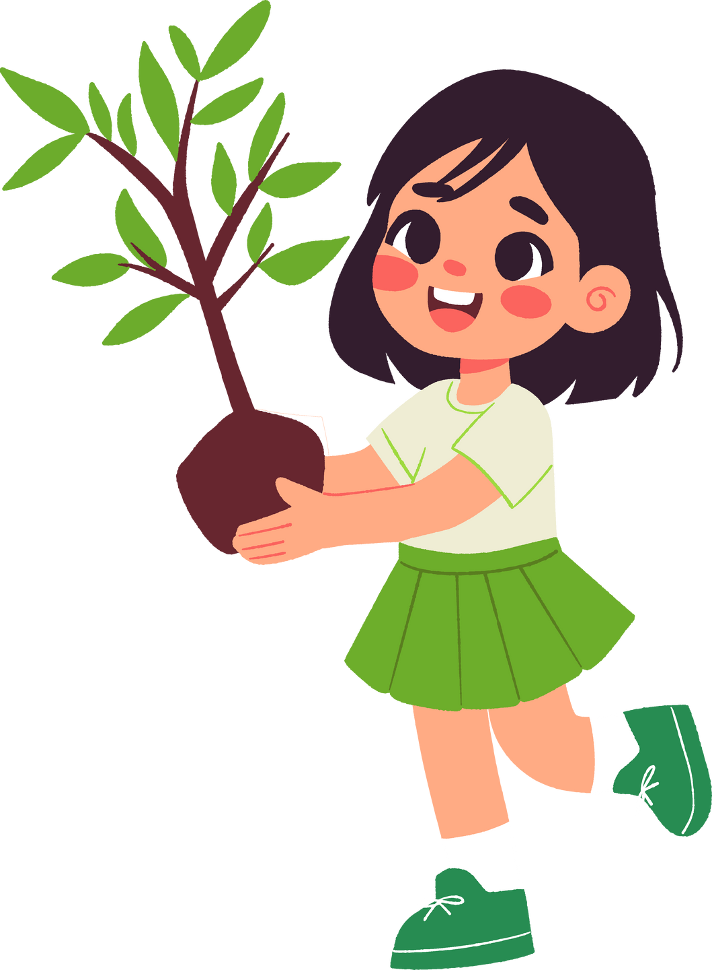
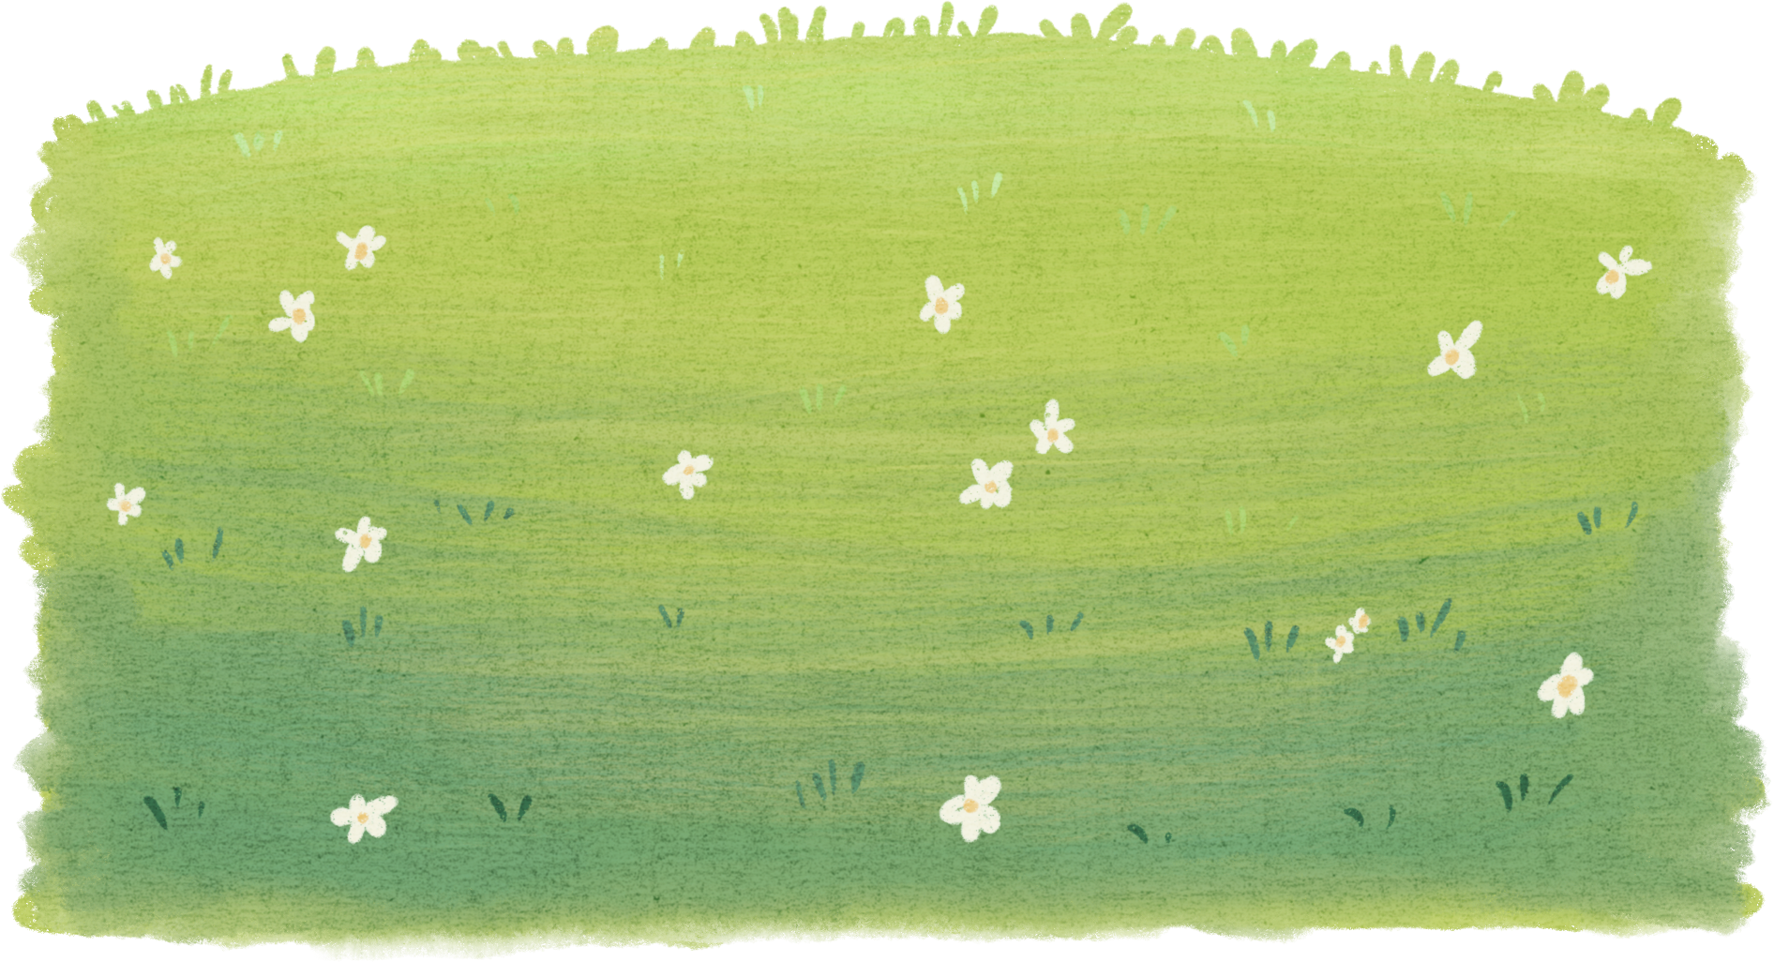

Hoạt động 1
Tại sao phải bảo vệ cảnh quan thiên nhiên

Slide 5
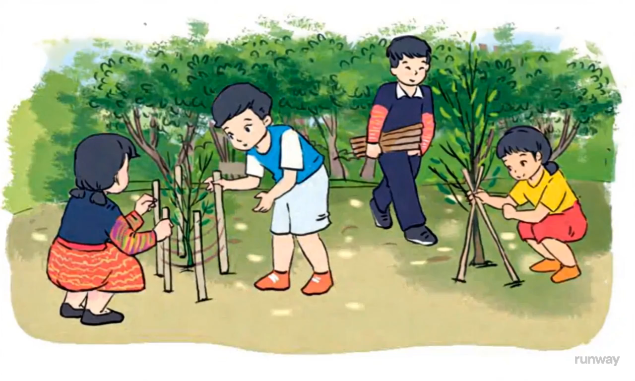
Thảo luận nhóm đôi – 2p
Các bạn nhỏ trong tranh đang làm gì?
Việc làm đó nên làm hay không nên làm? Vì sao?

Slide 6



Kết luận
Trồng, chăm sóc và bảo vệ cây xanh, vứt rác đúng nơi quy định, thu gom và phân lọai rác là những việc nên làm để bảo vệ cảnh quan thiên nhiên.

Slide 7





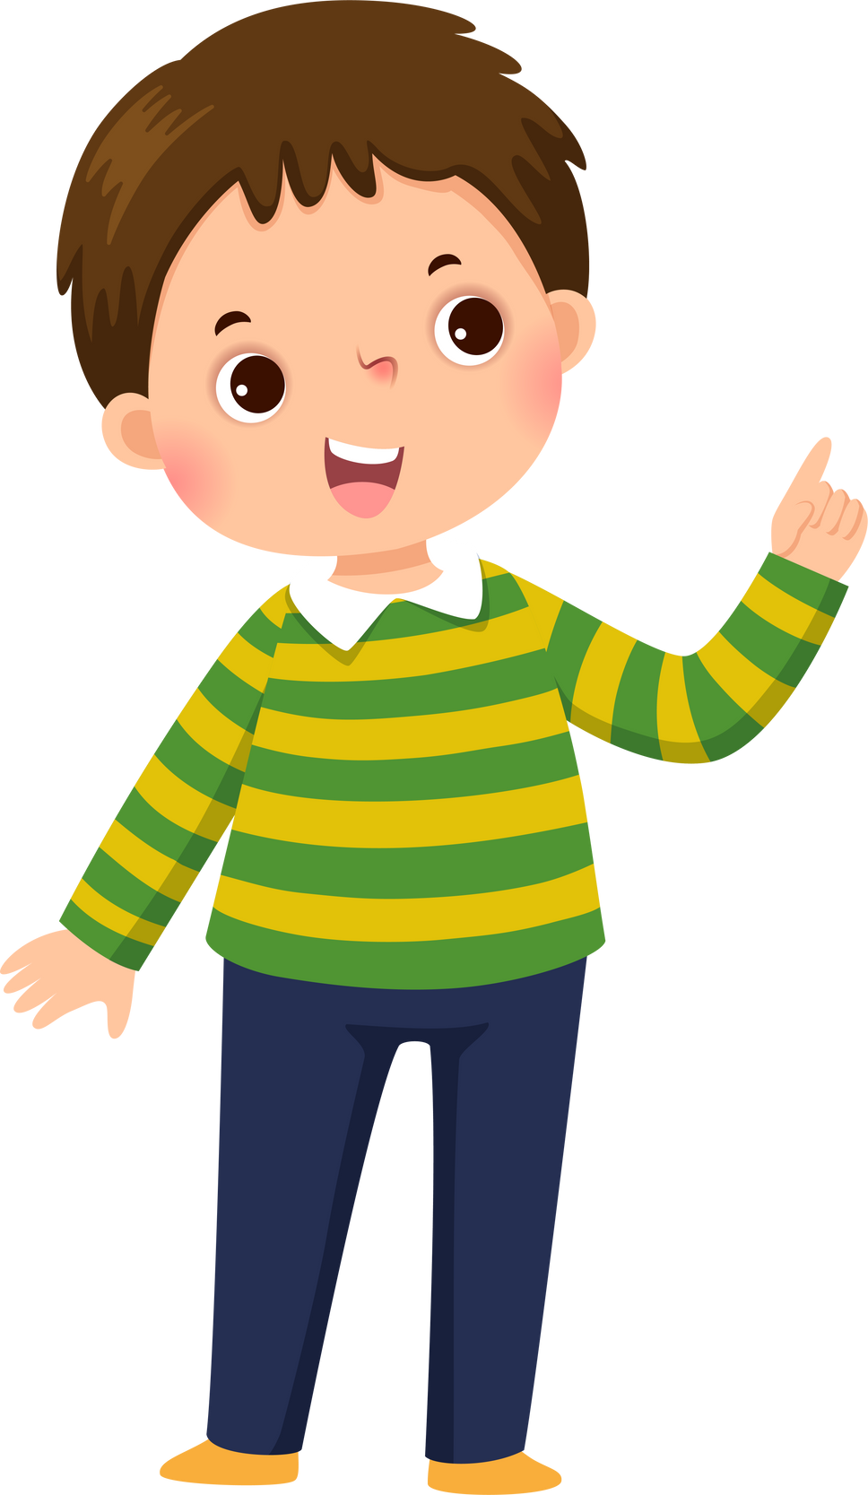
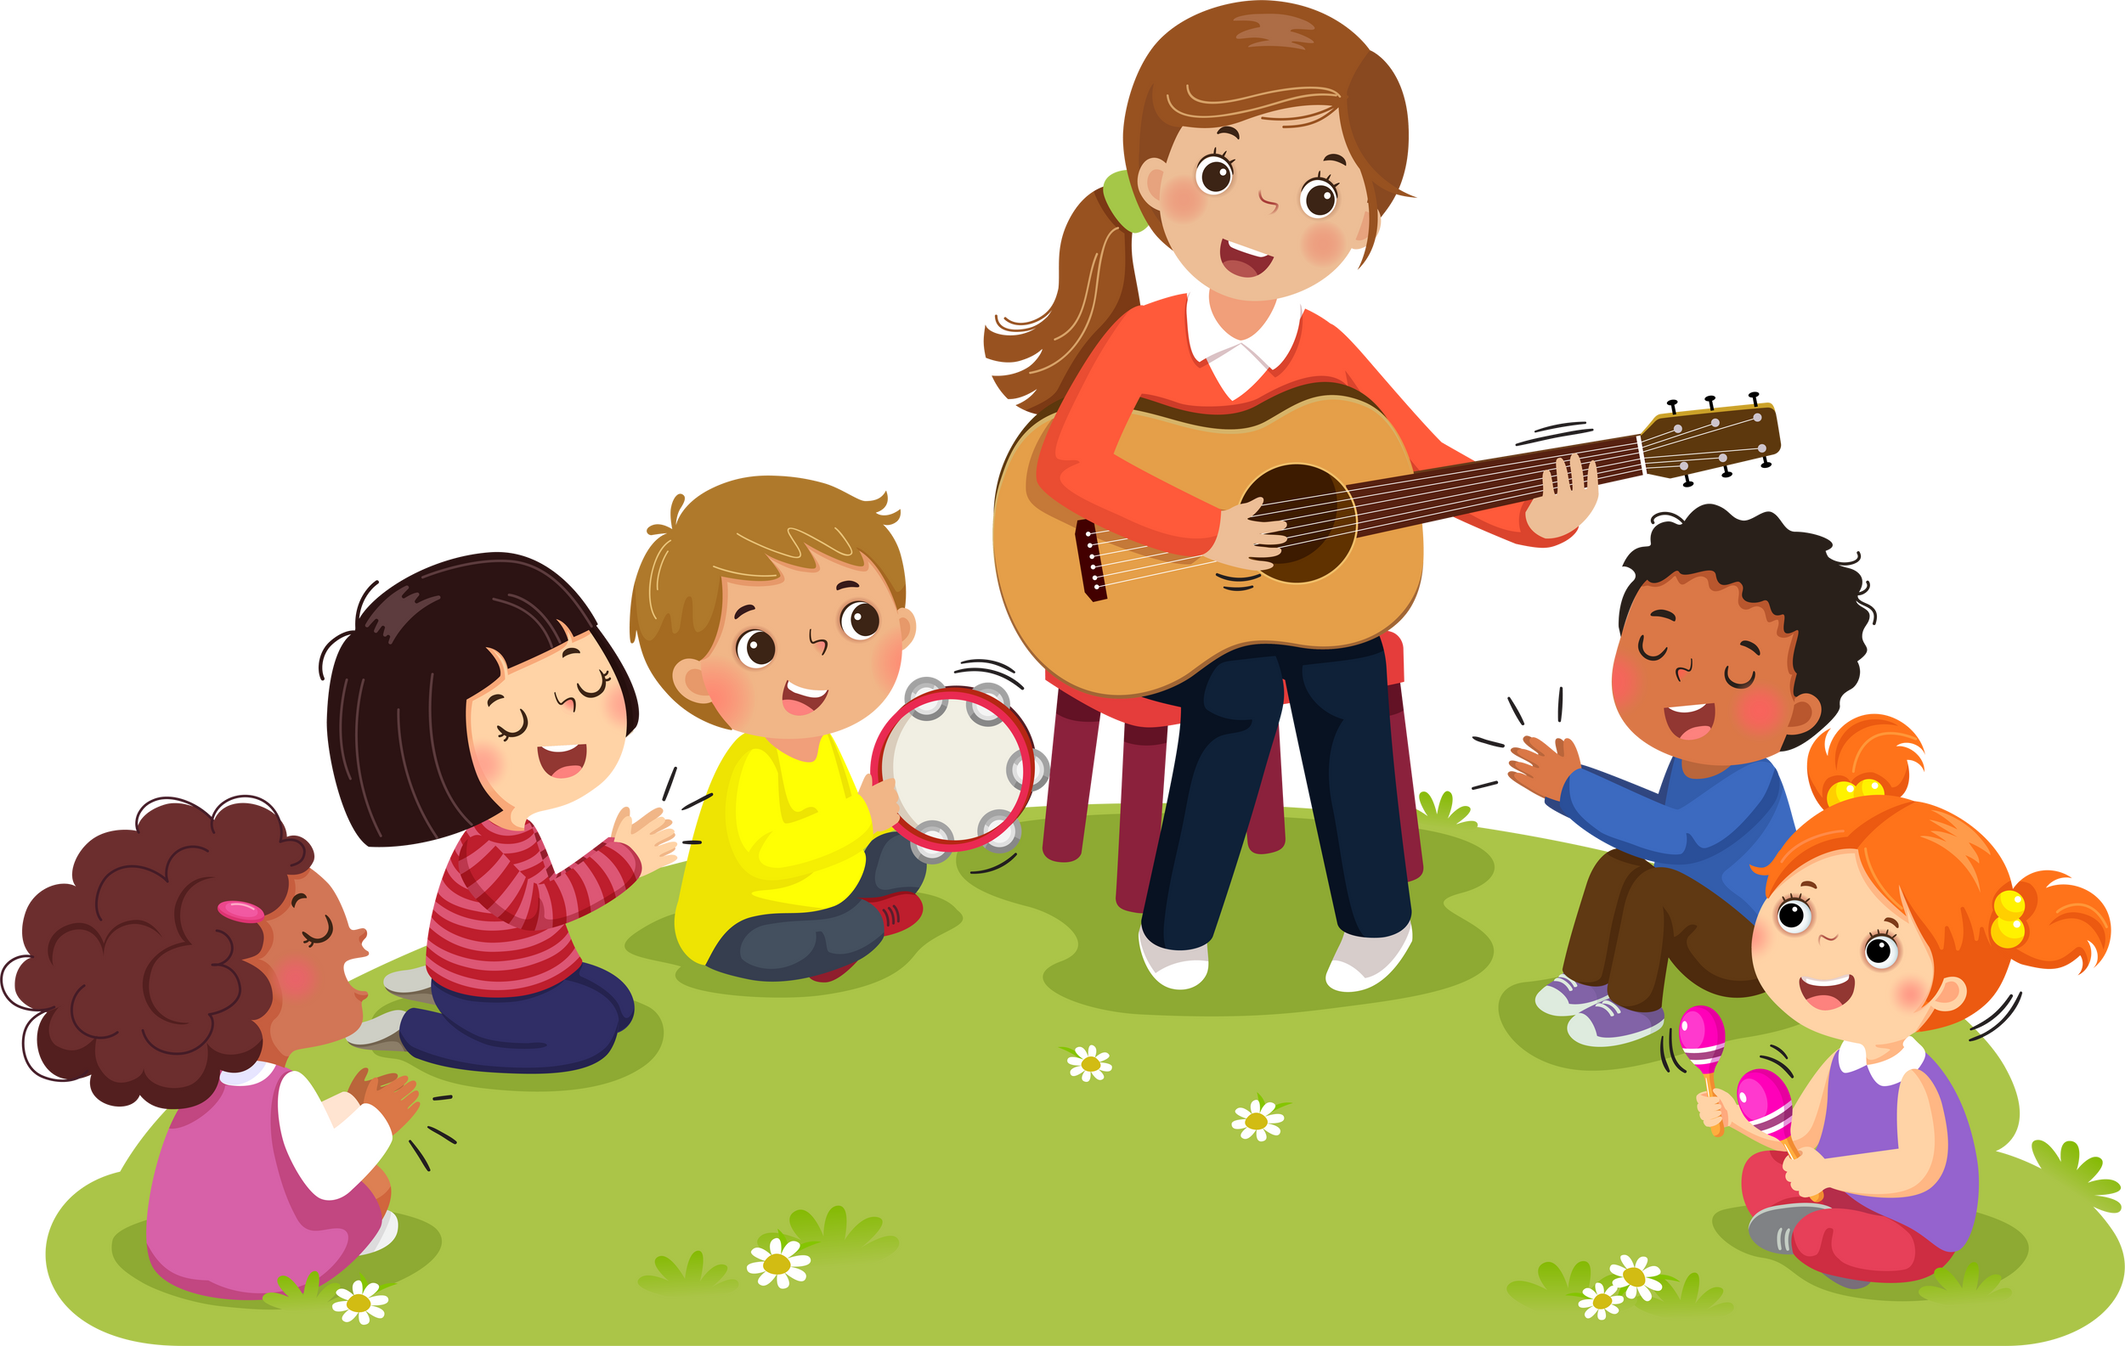

Nghỉ giữa giờ

Slide 8
Hoạt động 2
Kể những việc cần làm
để bảo vệ cảnh quan thiên nhiên

Slide 9



Lẩu băng chuyền
Hoạt động hình thức nhóm
Hai bạn đối diện nhau sẽ chia sẻ cho nhau nghe. Mỗi lần chuông kêu là một lần đổi chỗ và tiếp tục chia sẻ. Cứ thế lặp lại cho tới khi kết thúc.
Lưu ý: HS tuyệt đối không đi lại tự do, không di chuyển trước hiệu lệnh.

Slide 10
Hoạt động
Chia sẻ

Slide 11
Kết luận
Cần dùng lời nói, hành động, việc làm cụ thể để góp phần thiết thực và hiệu quả trong việc bảo vệ cảnh quan thiên nhiên ở gia đình, địa phương và những nơi em đi đến.

Slide 12










Cảm ơn các cô giáo đã về dự giờ tiết học

